Slide 1

Die Parkplatz-Applikation
Das Parkleitsystem für effizientes Parken
Ein Projekt von
Markus Ernst
Roman Seibt
Technische Hochschule Köln
Campus Gummersbach

Slide 2
Die Idee
Ein Parkleitsystem, das Parkplatzsuchende individuell auf Parkplätze verteilt
Aufbau/Unterstützung einer Community
Wiederfinden des PKWs
Parkzeitwecker | Parkplatzkosten
Vermietung privater Parkplätze

Slide 3
Die Ziele
- Den Alltag vereinfachen
- Zeitersparnis bei der Parkplatzsuche
- Effizientes Parken durch
weniger ausgelastete Parkplätze
- Kommunikation der Parkenden

Slide 4
Alleinstellungsmerkmal
Viele Hauptfunktionalitäten in einer App konsolidiert
- Parkleitsystem
- Parkplatzsuche
- PKW wiederfinden
- Parkplätze vermieten | Kommunikation

Slide 5
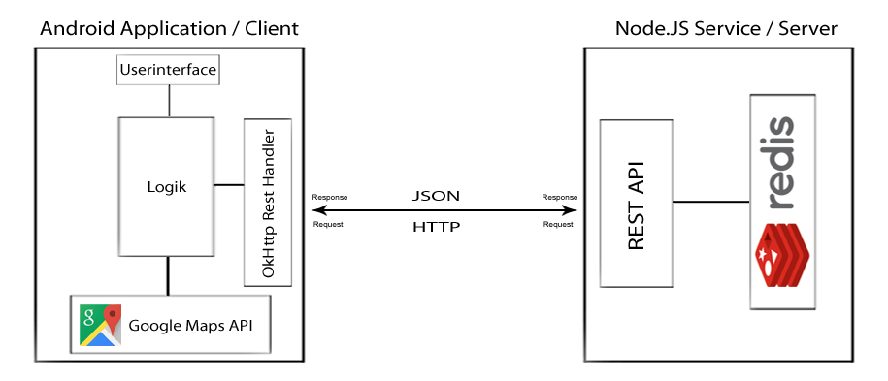
Systemarchitektur
- Asynchrone Kommunikation
- Google Maps API
- REST-konforme Ressourcen

Slide 6
Die Implementierung
- Android Studio
- Android Debugging
- Prototyp Parkleitsystem

Slide 7
Fragen?
Eine Präsentation von Ernst und Seibt

